Slide 1
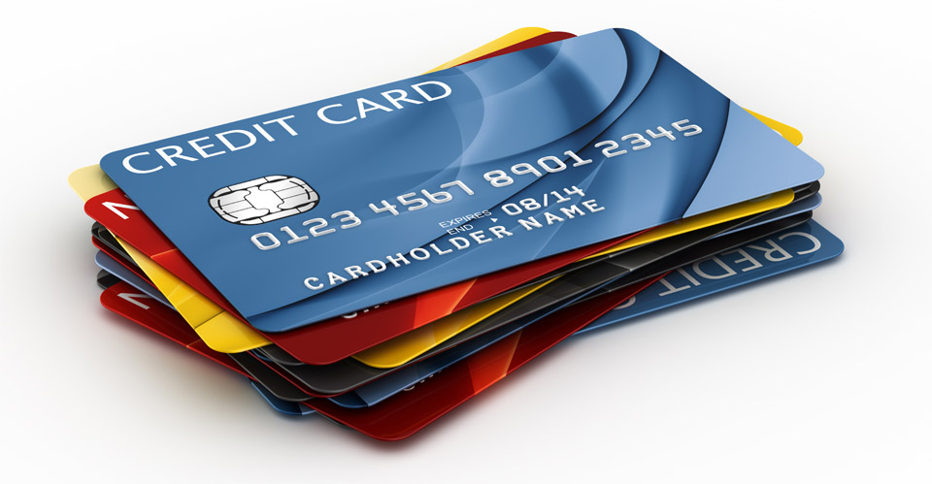
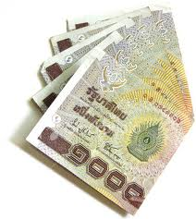
บทที่ 8
การเครดิตและเอกสารเครดิต
https://nuuneoi.com

Slide 2
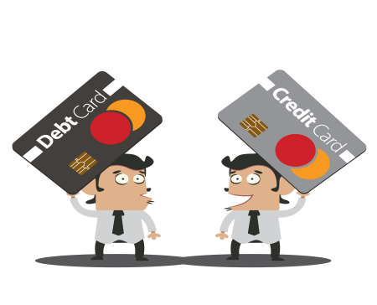
การเครดิตและเอกสารเครดิต
เมื่อสังคมของมนุษย์เจริญขึ้นได้มีการพัฒนาสิ่งต่างๆตามมารวมทั้งระบบการเงินก็ได้วิวัฒนาการเปลี่ยนแปลงจากระบบการแลกเปลี่ยนสิ่งของกับสิ่งของมาสู่ระบบการใช้สื่อกลางพวกสิ่งของมีค่าและเงินตามลำดับทดแทนเพื่อให้เกิดความสะดวกในการแลกเปลี่ยน และจากการที่การค้าและอุตสาหกรรมขยายตัวขึ้นเรื่อยๆ ความต้องการเงินทุนก็มากขึ้นตามลำดับในระบบการเงินจึงเกิดเงินเครดิตขึ้น ดังนั้น การดำเนินชีวิตของคนในสังคมจึงมีส่วนเกี่ยวข้องกับการเครดิตด้วยวิธีการต่างๆกัน
https://moneyhub.in.th/article/credit-debit-card/

Slide 3
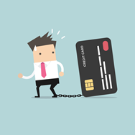
ความหมายของเครดิต
เครดิตเกี่ยวข้องกับชีวิตประจำวันของคนทุกระดับ เครดิตเป็นเรื่องของชื่อเสียงหรือความเชื่อในตัวบุคคลหรือในสิ่งใดสิ่งหนึ่ง เครดิตมีหลายความหมายขึ้นกับศาสตร์แต่ละสาขาและการนำไปใช้ เราสามารถแยกพิจารณาความหมายของเครดิตได้หลายประเด็น คือ
ในความเข้าใจของบุคคลทั่วไป เครดิต คือ การขอยืมเงินจากบุคคลอื่น โดยสัญญาว่าจะชำระเงินต้นพร้อมดอกเบี้ยในอนาคต เช่น นาย ก. ขอยืมเงินจากนาย ข. 500 บาท แสดงว่านาย ข. ให้เครดิตแก่นาย ก. เป็นต้น
https://moneyhub.in.th/article/how-to-eliminate-credit-card-debt/

Slide 4
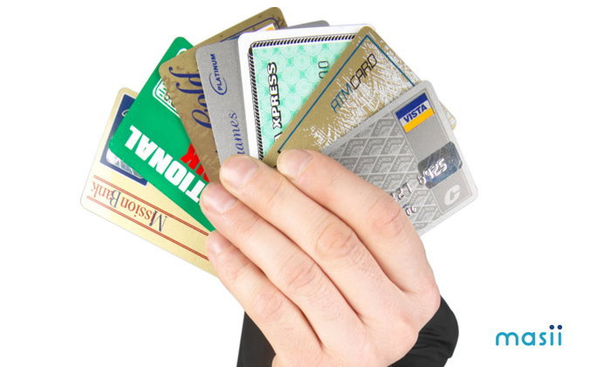
ความหมายของเครดิต(ต่อ)
ในทางเศรษฐศาสตร์ เครดิต หมายถึง การที่บุคคลหนึ่งไปขอยืมเงินจากทรัพย์สินอีกคนหนึ่งเพื่อนำมาประกอบธุรกิจต่างๆ โดยผู้กู้สัญญาว่าจะชำระคืนในเวลาข้างหน้า เช่น นาย ก. ขอกู้ยืมเงินจากธนาคารพาณิชย์เพื่อลงทุนประกอบการค้า ในกรณีนี้ธนาคารพาณิชย์เป็นผู้ให้เครดิต
https://www.sanook.com

Slide 5
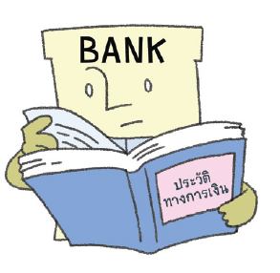
ความหมายของเครดิต(ต่อ)
ในทางบัญชี เครดิต หมายถึง เจ้าหนี้ เครดิตกับหนี้จึงเป็นของคู่กัน นั่นแสดงว่าเกิดการซื้อเชื่อถือว่ามีการให้เครดิต แต่ถ้าซื้อสินค้าด้วยเงินสดก็ไม่มีการให้เครดิตกัน
ในทางธุรกิจ เครดิต หมายถึง ความเชื่อถือทางการเงิน ดังนั่นถ้านาย ก. เป็นคนที่มีเครดิตดี แสดงว่า นาย ก. มีความสามารถชำระเงินได้
https://www.1213.or.th

Slide 6
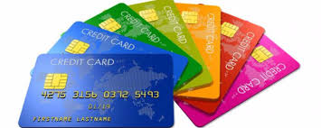
ความหมายของเครดิต(ต่อ)
กิตติศักดิ์ เทพศรี (2555:1) เครดิต หมายถึง การได้มาซึ่งสิ่งมีค่า โดยแลกกับคำมั่นสัญญาว่าจะชำระเงินคืนทันทีที่ต้องการหรือในอนาคตที่กำหนดแน่นอน สิ่งซึ่งมีค่าเป็นได้ทั้งเงินและสิ่งของต่างๆความหมายนี้ไม่ได้แตกต่างจากความหมายเดิม คือ ข้าพเจ้าเชื่อ เพราะสิ่งมีค่าจะไม่ถูกแลกเปลี่ยนกับคำมั่นสัญญาที่เชื่อถือไม่ได้
https://storylog.co

Slide 7
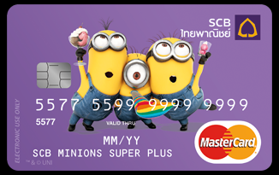
ความหมายของเครดิต(ต่อ)
ประจวบ เพิ่มสุวรรณ (ม.ป.ป.:2) เครดิต คือความเชื่อถือระหว่างลูกหนี้และเจ้าหน้าที่ยอมรับให้มีการแลกเปลี่ยนในมูลค่าปัจจุบันเพื่อจ่ายในอนาคต
กล่าวโดยสรุปได้ว่า เครดิต คือ ความเชื่อถือของบุคคลหนึ่งต่อบุคคลหนึ่งได้รับเงินหรือสิ่งของไปก่อนและจะมาชำระให้ในภายหลัง
https://pantip.com

Slide 8
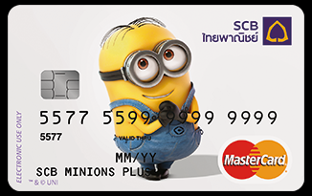
ชนิดของเครดิต
เครดิตที่ใช้กันในปัจจุบันแบ่งออกได้ 4 ประเภท ตามวัตถุประสงค์ของการใช้เครดิตซึ่ง กิตติศักดิ์ เทพศรี (2553:1) ได้กล่าวถึงคือ
1. เครดิตเพื่อการลงทุน เป็นการให้ยืมแก่ธุรกิจสำหรับการนำไปลงทุน เพื่อก่อสร้างอาคาร หรือซื้ออุปกรณ์โรงงาน รวมทั้งขยายธุรกิจให้กว้างขึ้น ส่วนใหญ่การกู้ลักษณะนี้จะเป็นการกู้ระยะยาวในรูปของเงินกู้ เครดิตชนิดนี้มีผลต่อการเจริญเติบโตทางเศรษฐกิจ
https://pantip.com

Slide 9
ชนิดของเครดิต(ต่อ)
2. เครดิตเพื่อการค้า เป็นเครดิตที่ให้กับนักธุรกิจเพื่อดำเนินงานต่างๆ เช่น ลงทุนซื้อสินค้า จัดหาตลาด ใช้เป็นค่าจ้างคนงาน เครดิตเพื่อการค้าจึงมีระยะสั้น เมื่อขายสินค้าได้และจะนำเงินมาชำระหนี้หรืออาจจะเป็นลักษณะการนำสินค้าไปก่อนเพื่อจำหน่ายได้แล้วจึงนำเงินมาชำระภายหลัง
https://th.pngtree.com

Slide 10
ชนิดของเครดิต(ต่อ)
3. เครดิตเพื่อการกสิกรรม เป็นเครดิตที่อำนวยความสะดวกให้กับเกษตรกร เพื่อนำไปซื้อเครื่องทุ่นแรง ขยายหรือปรับปรุงที่ดิน ซื้อปุ๋ย ยาปราบศัตรูพืชและเมล็ดพันธุ์ เพื่อก่อให้เกิดผลผลิตเพิ่มขึ้น การให้เครดิตเพื่อกสิกรรม ผู้กู้จะต้องนำโฉนดที่ดินมาจำนองหรือใช้เครื่องมือในการเกษตรเป็นหลักประกัน
https://th.pngtree.com

Slide 11
ชนิดของเครดิต(ต่อ)
4. เครดิตเพื่อการบริโภค เป็นเครดิตที่ให้กับผู้บริโภคทั่วไป เพื่อนำไปซื้อสินค้าและบริการต่างๆ ตลอดจนที่ดินและที่อยู่อาศัย ลักษณะของเครดิต ได้แก่ การซื้อของผ่อนชำระเป็นงวดๆ หรือการซื้อของเชื่อ สำหรับในปัจจุบันธนาคารพาณิชย์ของไทยมีการให้เครดิตเพื่อการอุปโภคบริโภคมากขึ้น เช่น ถ้าบุคคลใดเปิดบัญชีเงินฝากจะมีสิทธิกู้เงินสร้างที่อยู่อาศัยเพื่อการศึกษา เพื่อรักษาพยาบาลยามเจ็บป่วย เป็นต้น
http://th.gofreedownload.net

Slide 12
หลักเกณฑ์การให้เครดิต
การตัดสินใจให้คนใดคนหนึ่งกู้เงิน ผู้ให้เครดิตไม่ว่าจะเป็นเอกชนหรือสถาบันการเงินจะต้องมีความมั่นใจว่าจะได้รับการชำระคืน ดังนั้นในการสร้างความมั่นใจผู้ให้เครดิตจึงอาศัยหลักเกณฑ์พิจารณาให้เงินกู้ ดังนี้
1. อุปนิสัยของผู้ขอกู้ การพิจารณาดูจากความขยันขันแข็ง ความซื่อสัตย์ การตรงต่อเวลา การประกอบอาชีพ รวมถึงพฤติกรรมในอดีตเกี่ยวกับเรื่องต่างๆ ซึ่งสะท้อนให้เห็นการปฏิบัติต่อหนี้ว่าดีหรือไม่ วิธีการดำรงชีวิต เพื่อนฝูง และฐานะในสังคมและธุรกิจ

Slide 13
2. ความรู้ความสามารถของผู้ขอเครดิต โดยพิจารณาว่าผู้ขอกู้มีความสามารถในการดำเนินธุรกิจมากน้อยเพียงใด ซึ่งหมายถึงความสามารถที่จะทำให้ธุรกิจประสบความสำเร็จและสามารถนำกำไรคืนทุนที่กู้ยืมได้
3. ฐานะและรายได้ของผู้ขอกู้ การพิจารณาเพียงอุปนิสัยใจคอเพียงอย่างเดียวของผู้ขอกู้อาจไม่พอ สิ่งสำคัญอีกประการหนึ่งที่ต้องพิจารณา คือ ฐานะรายได้ของผู้กู้ ถ้าเป็นธุรกิจก็จะต้องอาศัยดูจากงบดุลทางบัญชีประกอบ ถ้าผู้ขอกู้มีฐานะและรายได้ดีมั่นคงจะทำให้ผู้ให้เครดิตมั่นใจมากขึ้น

Slide 14
5.หลักประกันหรือหลักทรัพย์ ในการให้เครดิตจะต้องพิจารณาถึงหลักทรัพย์ของผู้ขอกู้ที่นำมาค้ำประกันว่ามีจำนวนเครดิตที่กู้ยืมไป ในกรณีที่ไม่มีหลักทรัพย์คำประกันเงินกู้ ก็ควรให้บุคคลหรือธนาคารเป็นผู้ค้ำประกันนั้นต้องเชื่อถือได้

Slide 15
เอกสารเครดิต
เอกสารเครดิตที่ธุรกิจนิยมใช้ทั่วไป คือ ตั๋วแลกเงิน ตั๋วสัญญาใช้เงิน เช็ค เอกสารเครดิตประเภทตั๋วแลกเงิน ตั๋วสัญญาใช้เงิน และเช็ค ตามประมวลกฎหมายแพ่งและพาณิชย์ของไทย ลักษณะ 21 มาตรา 898 เรียกเอกสารเครดิตนี้ว่า ตั๋วเงิน และตั๋วเงินจะมีผู้เกี่ยวข้อง คือ
1. ผู้ทำตั๋วเงิน เรียกว่า ผู้สั่งจ่าย
2. ผู้รับตั๋วเงินไปขึ้นเงิน เรียกว่า ผู้รับเงิน
3. ผู้ต้องจ่ายเงินตามตั๋วเงิน เรียกว่า ผู้จ่ายเงิน

Slide 16
เอกสารเครดิต(ต่อ)
นั่นคือ ถ้าผู้สั่งจ่าย กับผู้จ่ายเป็นคนละคนกัน เรียกว่า ตั๋วแลกเงิน ถ้าผู้สั่งจ่ายกับผู้จ่ายเป็นคนคนเดียวกัน เรียกว่า ตั๋วสัญญาใช้เงิน และถ้าผู้สั่งจ่าย สั่งให้ผู้จ่ายเงิน (ซึ่งเป็นธนาคาร) เรียกว่า เช็ค
http://revistadelconsumidor.profeco

Slide 17
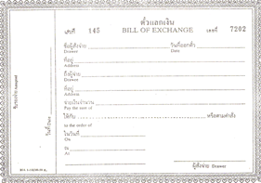
เอกสารเครดิต(ต่อ)
รายละเอียดของเอกสารเครดิตแต่ละชนิดมีดังนี้
1. ตั๋วแลกเงิน (Bill of Exchange: B/E) ตั๋วแลกเงินตามความหมายของประมวลกฎหมายแพ่งและพาณิชย์ คือหนังสือตราสาร ซึ่งบุคคลหนึ่งเรียกว่า ผู้สั่งจ่าย สั่งบุคคลอีกบุคคลหนึ่งเรียกว่าผู้จ่ายให้ใช้เงินจำนวนหนึ่งแก่บุคคลหนึ่ง หรือให้ใช้ตามคำสั่งของบุคคลหนึ่ง ซึ่งเรียกว่า ผู้รับเงิน ดังนั้น ตั๋วแลกเงินจึงมีผู้เกี่ยวข้อง 3 ฝ่ายด้วยกัน คือ ผู้สั่งจ่าย (Drawer) ผู้จ่ายเงิน (Drawer) และผู้รับเงิน (Payee)
http://www.thailaws.com/aboutthailaw/knowledge_27.htm

Slide 18
เอกสารเครดิต(ต่อ)
รายการต่างๆ ที่ประมวลกฎหมายแพ่งและพาณิชย์มาตรา 909 กำหนดในตั๋วแลกเงิน ได้แก่
1. คำบอกชื่อว่าเป็นตั๋วแลกเงิน
2. สถานที่และวันที่ออกตั๋วแลกเงิน
3. ชื่อและยี่ห้อของผู้จ่าย
4. คำสั่งอันปราศจากเงื่อนไขให้จ่ายเงินเป็นจำนวนแน่นอน
5. ชื่อและยี่ห้อของผู้รับเงิน
6. วันถึงกำหนดใช้เงิน
7. สถานที่ใช้เงิน
8. รายมือชื่อผู้สั่งจ่าย

Slide 19
เอกสารเครดิต(ต่อ)
เวลาชำระเงินจะมี 2 แบบ คือ ตั๋วเงินที่จ่ายตามกำหนดเวลา(Time Draft) ซึ่งเป็นตั๋วที่สั่งให้จ่ายเมื่อถึงกำหนดระยะเวลาที่ระบุไว้ในตั๋ว และตั๋วที่จ่ายเมื่อเห็น(Sight Draft) ซึ่งผู้สั่งจ่ายต้องจ่ายเงินทันทีเมื่อเห็นตั๋ว ตั๋วแลกเงินนั้นเป็นตราสารที่เจ้าหนี้ทำขึ้นเพื่อสั่งให้เจ้าหนี้จ่ายเงินให้ตนหรือคนอื่น ผู้ออกตั๋วแลกเงินอาจเป็นคนธรรมดาทั่วไป หรือบริษัท ห้างหุ้นส่วนไปรษณีย์ (ตั๋วและเงินไปรษณีย์) ห้างร้าน บริษัทเงินทุนหลักทรัพย์ต่างๆ กรณีตั๋วแลกเงินที่ออกโดยธนาคาร เรียกว่า ตั๋วแลกเงินธนาคารและดราฟต์ (Draft)
https://png.pngtree.com/png-clipart/20190612/original/pngtree-the-child-pointed-to-the-note-png-image_3393789.jpg

Slide 20
เอกสารเครดิต(ต่อ)
การรับรองตั๋วแลกเงิน
ผู้จ่ายเงินต้องรับรองว่าจะชำระเงินตามคำสั่งของผู้สั่งจ่ายเงินเสียก่อนตั๋วแลกเงินฉบับนั้นจึงสมบูรณ์ นั่นคือ ผู้รับชำระเงินตามตั๋วเขียนคำว่า รับรองแล้ว (Accepted) การรับรองตั๋วแลกเงินแบ่งออกเป็น 2 ประเภท ซึ่ง กรองแก้ว อยู่สุข (2535: 136) ได้อธิบายไว้ดังนี้
1. รับรองตลอดไป เป็นการรับรองของลูกหนี้หรือผู้จ่ายเงินที่ตกลงยินยอมตามคำสั่งของผู้จ่ายโดยปราศจากเงื่อนไขใดๆ ทั้งสิ้น โดยเขียนคำว่า รับรองแล้ว และลงลายมือชื่อกำกับ

Slide 21
เอกสารเครดิต(ต่อ)
2. รับรองบ่ายเบี่ยง เป็นการรับรองที่ไม่เป็นไปตามคำสั่งของผู้สั่งจ่ายเช่นผู้สั่งจ่ายให้แก่นาย ก. 7000 บาท กำหนดชำระภายใน 1 เดือน แต่ลูกหนี้รับรองตั๋วว่าจะจ่ายเงินตามตั๋วเงินในกำหนดระยะเวลา 2 เดือน หรือรับรองแต่บางส่วน อย่างไรก็ตามถ้าผู้ส่งตั๋ว (ผู้สั่งจ่าย) ไม่ยอมรับคำบ่ายเบี่ยง ตั๋วเงินชนิดนี้ก็ใช้ไม่ได้
https://ru.pngtree.com

Slide 22
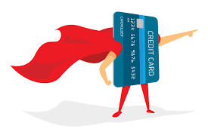
เอกสารเครดิต(ต่อ)
การค้ำประกันตั๋วแลกเงิน
การค้ำประกันตั๋วแลกเงิน หรือ อาวัล (Aval) การที่บุคคลอื่นที่ไม่ใช่คู่กรณีในตั๋วแลกเงินเข้ามาทำหน้าที่เป็นคู่ค้ำประกันลูกหนี้ ผู้เข้าทำการค้ำประกันจะต้องรับผิดชอบชดใช้เงินแทนหากผู้จ่ายเงินหรือลูกหนี้ไม่สามารถจ่ายเงินให้แก่ผู้ส่งตั๋ว เมื่อตั๋วแลกเงินฉบับนั้นครบกำหนดชำระหนี้
https://blog.selfbank.es

Slide 23
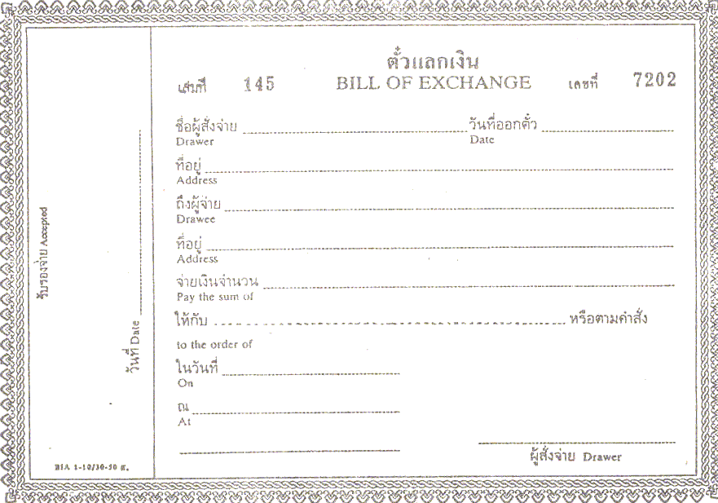
เอกสารเครดิต(ต่อ)
ภาพประกอบ ตัวอย่างตั๋วแลกเงินของบริษัท
ที่มา : http://www.thailaws.com

Slide 24
เอกสารเครดิต(ต่อ)
ดร๊าฟธนาคาร
ดร๊าฟธนาคาร คือ คำสั่งที่เป็นลายลักษณ์อักษรของธนาคารหนึ่งที่ส่งไปอีกธนาคารหนึ่งหรือธนาคารสาขาของตนให้จ่ายเงินจำนวนหนึ่งให้แก่บุคคลอีกหนึ่ง
https://sp.depositphotos.com

Slide 25
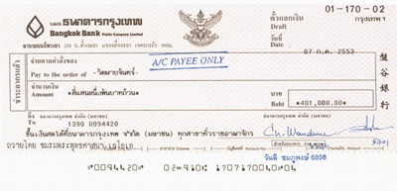
เอกสารเครดิต(ต่อ)
ภาพประกอบ ตัวอย่างตั๋วแลกเงินของธนาคาร
ที่มา : https://www.xn--12cg1cxchd0a2gzc1c5d5a.net

Slide 26
เอกสารเครดิต(ต่อ)
2.ตั๋วสัญญาใช้เงิน
ตั๋วสัญญาใช้เงิน (Promissory note)เป็นเอกสารเครดิตที่ลูกหนี้เป็นฝ่ายทำขึ้น แสดงว่าเป็นหนี้เจ้าหนี้อยู่เท่าใดเมื่อใด ดอกเบี้ยเท่าใดและกำหนดจะใช้คืนเมื่อใด แล้วมอบให้เจ้าหนี้ไว้พอครบกำหนดเจ้าหนี้จะเอาตั๋วสัญญาใช้เงินนี้มาขึ้นเงิน ตั๋วสัญญาใช้เงินนี้อาจใช้ในรูปการกู้ยืมเงินจากธนาคาร หรือจากธุรกิจการค้าด้วยกันหรือบุคคลทั่วไปก็ได้ ผู้กู้ยืมเงินเรียกว่า ผู้ออกตั๋ว และผู้ให้กู้ยืม เรียกว่า ผู้รับเงิน โดยส่วนมากมักกำหนดระยะเวลาชำระหนี้ไม่เกิน 1 ปี

Slide 27
เอกสารเครดิต(ต่อ)
ตั๋วสัญญาใช้เงินหากต้องการให้มีผลบังคับใช้ตามกฎหมายได้ ต้องมีรายการตามที่ประมวลกฎหมายแพ่ง และพานิชย์ มาตรา 982 กำหนดไว้ คือ
1.คำบอกชื่อว่าเป็นตั๋วสัญญาใช้เงิน
2.คำมั่นสัญญาของลูกหนี้อันปราศจากเงื่อนไขว่าจะใช้เงินเป็นจำนวนแน่นอน
3.วันถึงกำหนดใช้เงิน
4.สถานที่ใช้เงิน
5.วันและสถานที่ออกตั๋วสัญญาใช้เงิน
6.ชื่อหรือยี่ห้อของผู้รับเงิน
7.ลายมือชื่อผู้ออกตั๋ว

Slide 28
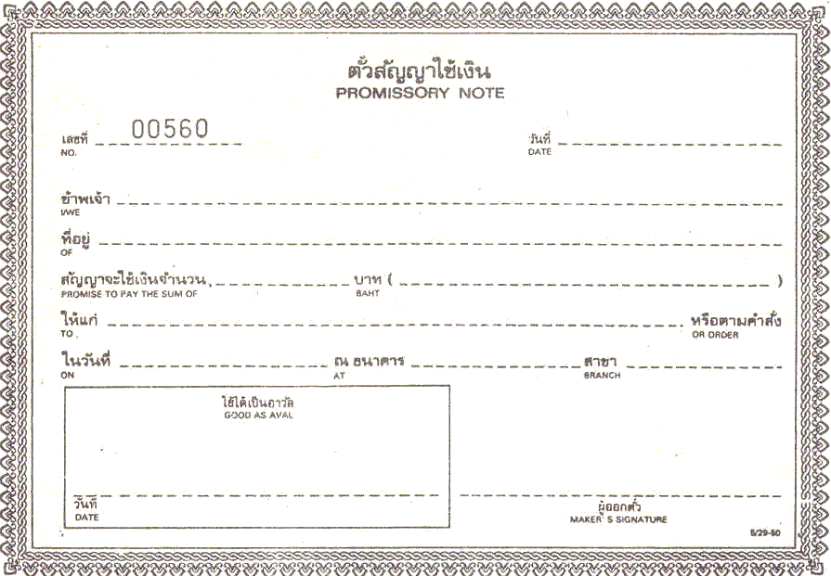
เอกสารเครดิต(ต่อ)
ภาพประกอบ ตัวอย่างตั๋วสัญญาใช้เงินของธนาคาร
ที่มา : http://www.thailaws.com

Slide 29
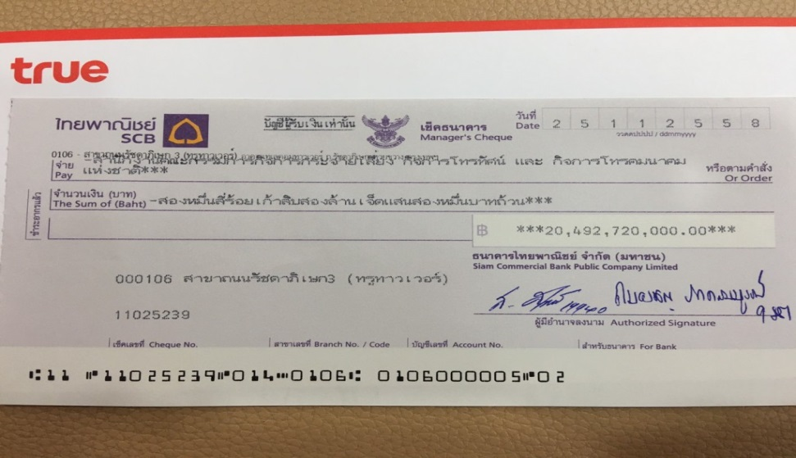
เอกสารเครดิต(ต่อ)
3.เช็ค
เช็คคือ หนังสือตราสารซึ่งบุคคลหนึ่ง เรียกว่า ผู้สั่งจ่าย สั่งธนาคารให้ใช้เงินจำนวนหนึ่งเมื่อทวงถาม ให้แก่บุคคลอีกบุคคลหนึ่ง หรือใช้ใช้ตามคำสั่งของบุคคลอีกคนหนึ่ง เรียกว่า ผู้รับเงิน (ป.พ.พ.มาตรา 987) รายการต่างๆที่ประมวลกฎหมายแพ่งและพาณิชย์มาตรา 988 กำหนดไว้ในเช็ค คือ
http://www.panphol.com/wp-content/uploads/2015/11/S__1786463-1024x768.jpg

Slide 30
1.คำบอกชื่อว่าเช็ค
2.คำสั่งอันปราศจากเงื่อนไขให้ใช้เงินเป็นจำนวนแน่นอน
3.ชื่อหรือยี่ห้อหรือสำนักงานของธนาคาร
4.ชื่อหรือยี่ห้อของผู้รับเงินหรือคำจดแจ้งให้ใช้เงินแก่ผู้ถือ
5.สถานที่ใช้เงิน
6.วันและสถานที่ออกเช็ค
7.ลายมือชื่อผู้สั่งจ่าย

Slide 31
เอกสารเครดิต(ต่อ)
การเขียนเช็คสั่งจ่ายเงิน ผู้สั่งจ่ายจะต้องเปิดบัญชีเงินฝากกระแสรายวันกับธนาคาร แสดงว่าผู้สั่งจ่าย คือ ผู้ฝากเงินกับธนาคารมีฐานะเป็นเจ้าหนี้ ธนาคารมีฐานะเป็นลูกหนี้ ธนาคารจะมอบสมุดเช็คสำหรับสั่งจ่ายเงินที่ผู้ฝากต้องการ โดยธนาคารจะจ่ายจากบัญชีเงินฝากของผู้สั่งจ่ายนั่นเอง
https://encrypted-tbn0.gstatic.com

Slide 32
เอกสารเครดิต(ต่อ)
ประเภทของเช็ค
เช็คแบ่งออกเป็น 4 ประเภท ซึ่ง สมคิด บางโม (2539:76-77) ได้ให้รายละเอียดดังนี้
1.เช็คธรรมดาหรือเช็คส่วนตัว เป็นเช็คที่ผู้มีบัญชีเงินฝากกระแส
รายวันไว้กับธนาคารได้รับจากธนาคาร เพื่อใช้ในการเขียนสั่งจ่ายเงินแก่ผู้รับเงินโดยไม่เกินยอดวงเงินที่ผู้ฝากมีเงินในธนาคาร
https://www.sanook.com/home/4877/

Slide 33
เอกสารเครดิต(ต่อ)
2. เช็คธนาคาร หรือแคชเชียร์เช็คเป็นเช็คที่ธนาคารเป็นผู้สั่งจ่าย
ให้แก่บุคคลภายนอก เพื่อนำไปจ่ายให้กับผู้อื่นต่อไป เนื่องจากธนาคารเป็นผู้สั่งจ่ายจึงเป็นการประกันได้ว่าผู้รับเช็คจะได้รับเงินแน่นอน จึงเป็นที่เชื่อถือของคนทั่วไปและนิยมใช้กับการชำระเงินจำนวนมากๆแต่ไม่สะดวกในการนำเงินสดติดตัวไป หรือไม่สามารถชำรพด้วยเช็คส่วนตัว ผู้ขอใช้บริการเช็คธนาคารจะต้องเสียค่าธรรมเนียมฉบับละ 5 บาท
https://www.dek-d.com/board/view/3599934/

Slide 34
เอกสารเครดิต(ต่อ)
3. ดราฟต์ธนาคาร บุคคลทั่วไปสามารถขอซื้อดราฟต์ของธนาคารจากธนาคารใดธนาคารหนึ่งเป็นจำนวนเงินตามที่ต้องการ โดยเสียค่าธรรมเนียมให้แก่ธนาคารตามอัตราที่กำหนด และสามารถระบุในดราฟต์ได้ว่าจะจ่ายเงินให้ใคร ธนาคารใด จังหวัดใด ดราฟต์ธนาคารจึงเปรียบเหมือนเช็คของธนาคารที่ธนาคารหนึ่งสั่งให้ธนาคารอื่น(ที่ธนาคารมีเงินฝากไว้)หรือ ธนาคารสาขาของตนจ่ายให้แก่ผู้รับ
https://cdn.marketingoops.com/wp-content/uploads/2017/02/Vijaya-Bank-mobile-banking.png

Slide 35
เอกสารเครดิต(ต่อ)
4. เช็คเดินทาง ผู้ที่นิยมการเดินทางจะสนใจซื้อเช็คเดินทางจากธนาคารแทนการนำเงินสดติดตัวไป เช็คเดินทางสามารถซื้อได้จากธนาคารพาณิชย์ทั่วไปธนาคารจะกำหนดมูลค่าเช็คเดินทางไว้แน่นอน 500 บาท 1000 บาท เป็นต้น เช็คเดินทางจึงเป็นเช็คที่ธนาคารสั่งให้ธนาคารสาขาของตน หรือธนาคารมีบัญชีเงินฝากไว้จ่ายให้กับ การใช้เช็ค
http://topicstock.pantip.com

Slide 36
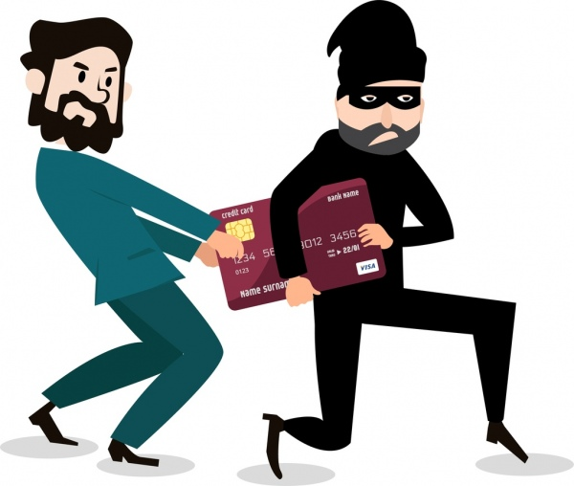
เอกสารเครดิต(ต่อ)
กรณีเป็นผู้สั่งจ่ายเช็ค ผู้สั่งจ่ายต้องเป็นผู้เขียนเช็คเอง โดยต้องลงวันที่ที่ต้นขั้วและตัวให้ตรงกัน จำนวนเงินที่เป็นตัวเลขและตัวอักษรชัดเจน ลายเซ็นต้องเหมือนที่ให้ไว้ที่ธนาคารระบุชื่อผู้รับเงินและขีดคำว่าผู้ถือออก และควรจะขีดคร่อมเช็ค เพื่อความปลอดภัย แต่การขีดคร่อมอาจจะเป็นผู้สั่งจ่าย หรือผู้รับขีดคร่อมเองก็ได้
http://graphic-idea.com

Slide 37
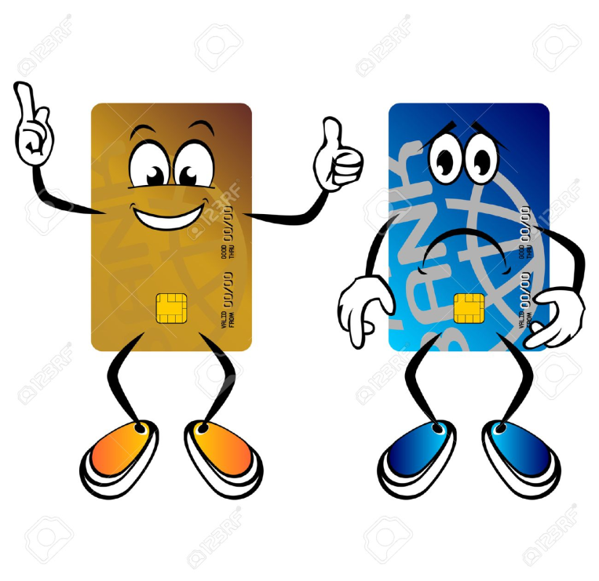
เอกสารเครดิต(ต่อ)
กรณีเป็นผู้รับเช็ค ผู้รับเช็คเมื่อได้เช็คแล้วจะต้องตรวจดูวัน เดือน ปี จำนวนเงินให้ตรงกันทั้งตัวเลขและตัวหนังสือ ชื่อผู้รับเงินมีการขีดฆ่า เขียนซ้ำหรือไม่ ถ้าเช็คถูกต้องสมบูรณ์สามารถจะนำไปเบิกเงินได้ถ้าเช็คไม่ได้ขีดคร่อม หรือเข้าบัญชีเงินฝาก หรือถอนให้คนอื่นต่อไป
https://es.123rf.com

Slide 38
เอกสารเครดิต(ต่อ)
การขีดคร่อมเช็ค
เช็คขีดคร่อม หมายถึง เช็คที่มีเส้นขนานคู่ขีดขวางไว้ด้านหน้าของเช็ค ซึ่งในระหว่าง เส้นขนาดนั้นอาจมีข้อความอยู่ในระหว่างเส้นคู่ขนานหรือไม่ก็ได้ การขีดคร่อมแบ่งออกได้เป็น 2 ชนิด
1. ขีดคร่อมทั่วไป คือ ในระหว่างเส้นคู่ขนานนั้นไม่มีข้อความใดเขียนไว้เลย หรือคำว่า & Co. หรือคำย่อยอื่นๆ ทำนองเดียวกันซึ่งไม่เฉพาะเจาะจง

Slide 39
เอกสารเครดิต(ต่อ)
2. ขีดคร่อมเฉพาะ คือ ในระหว่างเส้นคู่ขนานจะมีชื่อธนาคารใดธนาคารหนึ่งระบุเฉพาะ เช่น ธนาคารกรุงเทพ สาขาบุรีรัมย์ ผู้ใดได้รับเช็คในลักษณะนี้ต้องนำไปเข้าบัญชีเงินฝากที่ธนาคารที่กำหนดเท่านั้น จะไปเข้าบัญชีเงินฝากที่อื่นไม่ได้
https://th.pngtree.com

Slide 40
เอกสารเครดิต(ต่อ)
การขีดคร่อมเช็คให้ประโยชน์หลายประการ เช่น ป้องกันเช็คหายหรือเช็คโดนขโมยเพราะธนาคารจะไม่จ่ายเงินสดให้แก่ผู้รับเช็คมาขึ้นเงินแต่ต้องนำเงินฝากธนาคารก่อนแล้วจึงถอนเงินสดออกจากธนาคารได้ ประโยชน์อีกประการหนึ่ง คือ ผู้สั่งจ่ายไม่ต้องรับผิดชอบในกรณีที่ธนาคารเจ้าของเช็คไม่ปฏิบัติตามการขีดคร่อมเฉพาะ
https://pt.pngtree.com

Slide 41
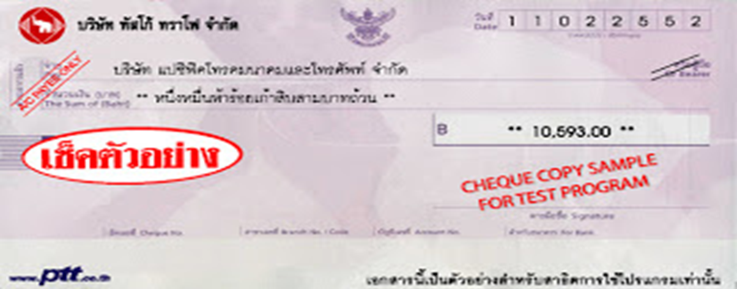
เอกสารเครดิต(ต่อ)
ภาพประกอบตัวอย่าง เช็คและการขีดคร่อมเช็ค
ที่มา : http://www.thaiseoboard.com

Slide 42
เอกสารเครดิต(ต่อ)
การสลักหลังเช็ค
การสลักหลังเช็ค คือ การโอนเช็คให้คนอื่นไปรับเงินแทนตนเอง แต่ในฐานะที่เป็นผู้เก็บเงิน จึงต้อง ลงนามด้านหลังเช็ค หรือ “การสลักหลัง” การสลักหลังมี 3 ชนิด คือ
3. เช็คสลักหลังห้ามโอน
1. การสลักหลังลอย
2. เช็คสลักหลังเฉพาะ

Slide 43
1. การสลักหลังลอย เป็นการสั่งจ่ายเช็คให้แก่ผู้ถือเช็คฉบับนั้น ผู้รับเช็คอาจโอนเช็คต่อให้คนอื่นต่อไปอีกได้
2. เช็คสลักหลังเฉพาะ เป็นการระบุผู้รับโอนและเซ็นชื่อผู้รับโอน อาจโอนเช็คต่อไปอีกได้
3. เช็คสลักหลังห้ามโอน แสดงว่าผู้สลักหลังไม่ต้องการให้ผู้รับเช็คโอนเช็คต่อไปอีก

Slide 44
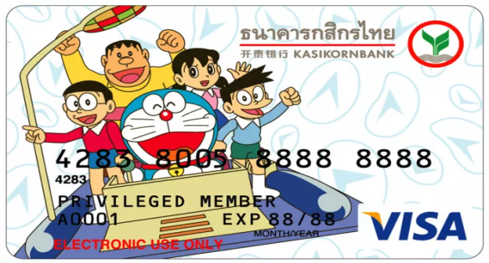
เอกสารเครดิต(ต่อ)
4. บัตรเครดิต
บัตรเครดิต (Credit Card) ธุรกิจของธนาคารในปัจจุบันอยู่ในภาวการณ์แข่งขันที่รุนแรง ธนาคารต่างๆ ได้พยายามพัฒนาระบบธนาคาร เพื่อที่จะดึงดูดลูกค้าให้ได้มากที่สุด บัตรเครดิตจึงเป็นบริการอีกรูปแบบหนึ่งที่เกิดจากการพัฒนาของระบบธนาคารเพื่อส่งเสริมการระดมเงินออม ซึ่งเป็นการเพิ่มประเภทตราสารทางการเงินที่เหมาะสมกับสภาพเศรษฐกิจที่กำลังเติบโตมีการใช้จ่ายเพื่อบริโภคขยายตัวรวดเร็ว ประชาชนจึงต้องการความสะดวกสบายในการจับจ่ายใช้สอย ประกอบกับธนาคารพาณิชย์ได้นำระบบการให้บริการทางด้านการเงินเข้าไปเกี่ยวข้องกับธุรกิจอื่นๆอีกด้วย
https://www.thairath.co.th/lifestyle/woman/320572

Slide 45
เอกสารเครดิต(ต่อ)
โดยทั่วไปบัตรเครดิตที่ใช้อยู่ในขณะนี้มี 3 แบบ คือ
1. บัตรเครดิตในประเทศซึ่งออกโดยธนาคารพาณิชย์ของไทย และหลายธนาคารรับเป็นตัวแทนบัตรเครดิตสากล
2. บัตรเครดิตสากล ได้แก่ VISA CARD, MASTER CARD, DINERS CARD, AMERICAN EXPRESS เป็นต้น
3. บัตรเครดิตเฉพาะ ได้แก่ บัตรเครดิตที่ออกโดยมรวัตถุประสงค์เฉพาะให้ได้สิทธิพิเศษมากขึ้นนอกเหนือจากบัตรเครดิตอื่นๆ เช่น CENTRAL CARD, JIM THOMPSON CARD, GOLF CARD เป็นต้น

Slide 46
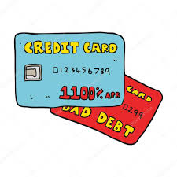
เอกสารเครดิต(ต่อ)
ธนาคารพาณิชย์จะได้รับประโยชน์จากการให้บริการบัตรเครดิตในรูปของค่าธรรมเนียมแรกเข้า ค่าธรรมเนียมร้านค้า ค่าธรรมเนียมเบิกเงินสดล่วงหน้า และดอกเบี้ย แต่ละธนาคารจะออกบัตรเครดิตหลายแบบตามลักษณะของลูกค้า
https://mx.depositphotos.com

Slide 47
เอกสารเครดิต(ต่อ)
การที่ธนาคารได้ทำการพัฒนาระบบธนาคารเรื่อยมา มีผลทำให้เอกสารเครดิตบางตัวลดบทบาทลง เช่น ตั๋วแลกเงิน (Draft) ทั้งนี้เพราะธนาคารส่วนใหญ่หันมาใช้ระบบออนไลน์ สามารถติดต่อกันได้ทั่วประเทศ ข้อมูลต่างๆของลูกค้าจะถูกบรรจุในระบบคอมพิวเตอร์ของธนาคาร ถึงแม้ว่าอัตราค่าบริการของการใช้ระบบออนไลน์ จะแพงกว่าแต่ในการทำธุรกิจที่ต้องการความรวดเร็วในด้านการโอนเงินจึงได้รับความนิยมมากกว่า ส่วนในแง่ของการใช้จ่ายประจำวัน บัตรเครดิตได้เข้ามาเอื้อประโยชน์ต่อประชาชนในสังคมที่มีแบบแผนของการบริโภคที่แปรเปลี่ยนไปตามความก้าวหน้าของเทคโนโลยี ควบคู่ไปกับมาตรฐานการครองชีพที่ดีขึ้น
http://nokonoshima.com/wpcms/wp-content/uploads/2015/09/fl01_10.jpg

Slide 48
สรุป
เครดิตเป็นความเชื่อถือของบุคคลหนึ่งต่อบุคคลหนึ่งให้รับเงินหรือส่งของไปก่อนและจะนำมาชำระให้ในภายหลัง เครดิตที่ใช้ในปัจจุบันได้แก่ เครดิตเพื่อการลงทุน เครดิตเพื่อการค้า เครดิตเพื่อการกสิกรรม และเครดิตเพื่อการบริโภค การตัดสินใจให้แก่บุคคลใดหรือธุรกิจใดกู้เงินผู้ให้เครดิตจะต้องมีความมั่นใจที่จะได้รับการชำระหนี้คืน ดังนั้น ผู้ให้เครดิตจึงต้องกำหนดเกณฑ์ในการกู้เงินขึ้น เช่น พิจารณาจากอุปนิสัย ความรู้ความสามารถของผู้กู้ ฐานะและหลักประกันของผู้กู้ เป็นต้น เอกสารเครดิตที่ธุรกิจนิยมทั่วไป ได้แก่ ตั๋วแลกเงิน ตั๋วสัญญาใช้เงิน และเช็ค

Slide 49
จบการนำเสนอ

